Slide 1



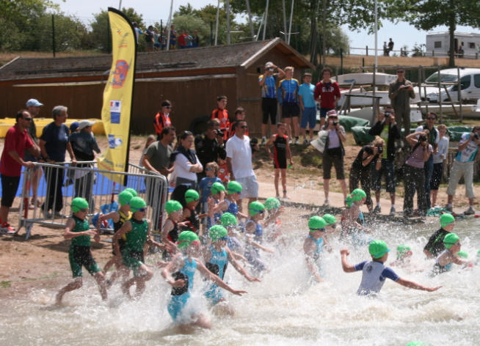

Agenda des évènements du 1er semestre 2016 sur Villiers
(lieu : l’Artésienne sauf indication contraire)
Février
Samedi 27 : Soirée conte à partir de 18h30 (enfants) puis 20h (tout public)
Mars
Vendredi 11 : Réunion publique « Environnement » à 20h30
Samedi 12 : Concert de Cord’amuZ à 20h30
Vendredi 18 : Loto de l’Entente Foot à 18h
Dimanche 20 : Rencontre entre Anciens et Jeunes de 14h à 16h30
Lundi 28 : Chasse aux œufs, allée du château de la Vallée
Avril
Week-end du 16/17 : Portes ouvertes Cave de la Berthelotière
Samedi 23 : Bal du foot
Dimanche 24 : Projet « mains vertes » de l’association des jeunes de 14h à 16h30
Jeudi 28 : Réunion publique « Finances communales » à 20h30
Mai
Jeudi 5 au dimanche 8 : L’Art à la Cave et au Jardin à la Cave et à ADH
WE 28/29 : Triathlon jeunes, triathlon coteaux Vendômois au plan d’eau
Juin
Dimanche 12 : Inter-Villages à Villiers au plan d’eau
Samedi 18 : Concert d’été de l’Harmonie de Villiers
10, 15 et 19 : Retransmission matches Euro de foot de la France à 21h

